Slide 1
Nordfyns Kommunes Varmeplan – Møde omkring alternativ varmeforsyning
Nikolaj Clement, COWI

Slide 2

Hvem er jeg?
Nikolaj Clement, civilingeniør indenfor energiplanlægning
Markeds- og projektchef
Ansættelseshistorik:
2018 – Projektmedarbejder hos COWI
2019 – Projektleder hos COWI
2021 – Projektleder og forretningsudviklingsspecialist hos COWI
2022 – Markedschef hos COWI

Slide 3
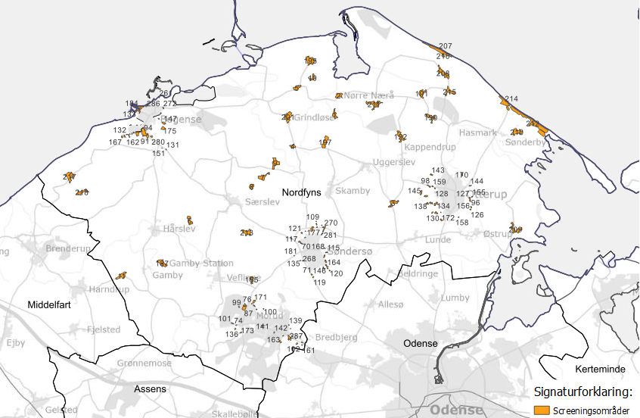
Screeningsområder i Nordfyns Kommune
3
January 24, 2023
COWI POWERPOINT PRESENTATION

Slide 4

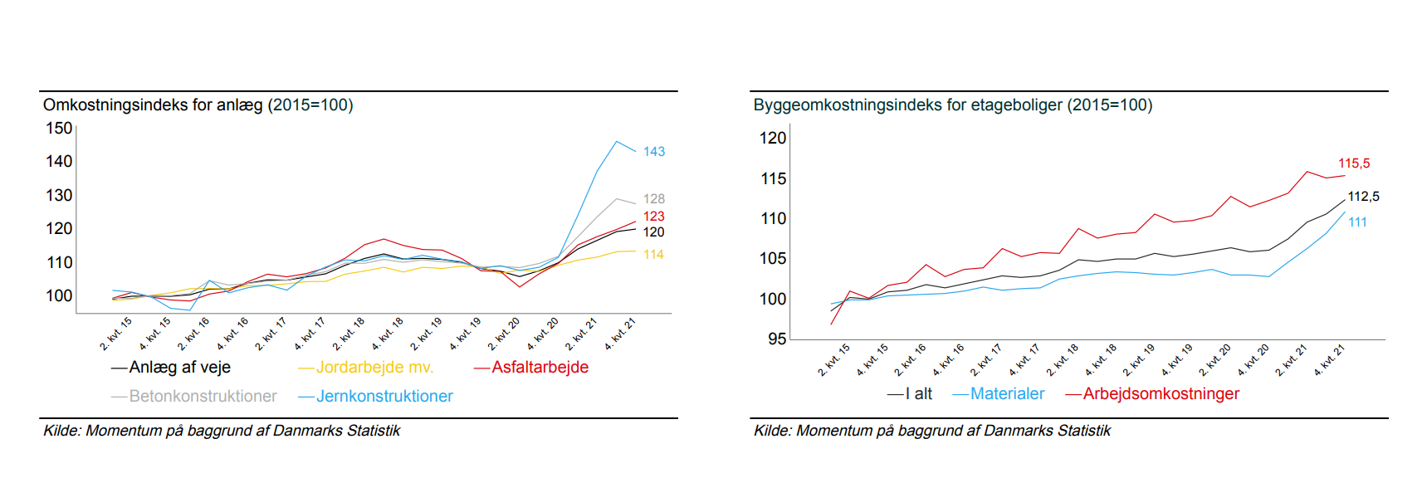
Ressourcemangel og prisstigninger presser fjernvarmekunderne

Slide 5
Elpriser for DK1 i 2021 og 2022

Slide 6
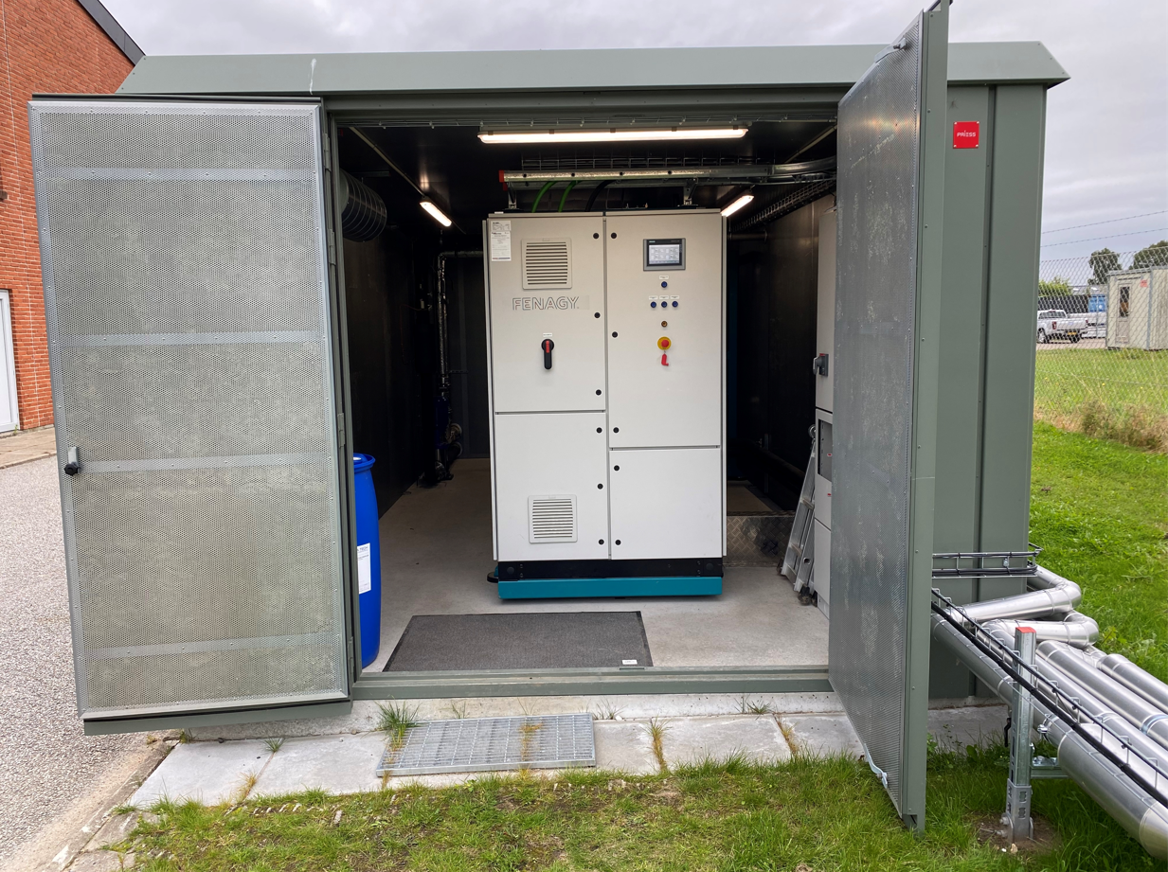
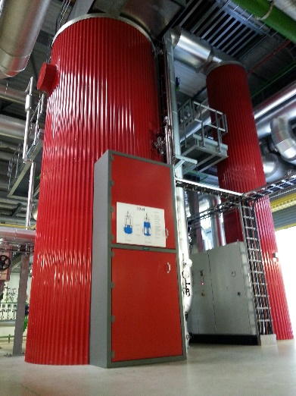
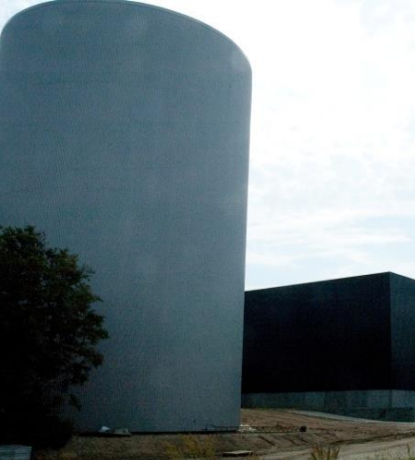
Begrebsafklaring – Lokalvarme (+200 forbrugere)
Hvad er lokalvarme?
Lokalvarme er en varmeløsning til husstande i mindre byer, der ligger uden for det eksisterende fjernvarmenet. En lokalvarmeløsning består af et varmeproduktionsanlæg, som kan producere varme til et mindre byområde, og af et distributionsnet, som sørger for at varmen føres ud til hver enkelt bolig.
Lokalvarme er et lokalt fjernvarmeanlæg, som byens egne borgere ejer og styrer gennem et a.m.b.a. (andelsselskab med begrænset ansvar)
Dette bliver også kaldt for Byvarme – og består ofte af:
  Varmepumpe, som primær varmekilde
  Elkedel til forsyningssikkerhed
  Varmeakkumulering til balancering af elmarkedet og spidslastbehov

Slide 7
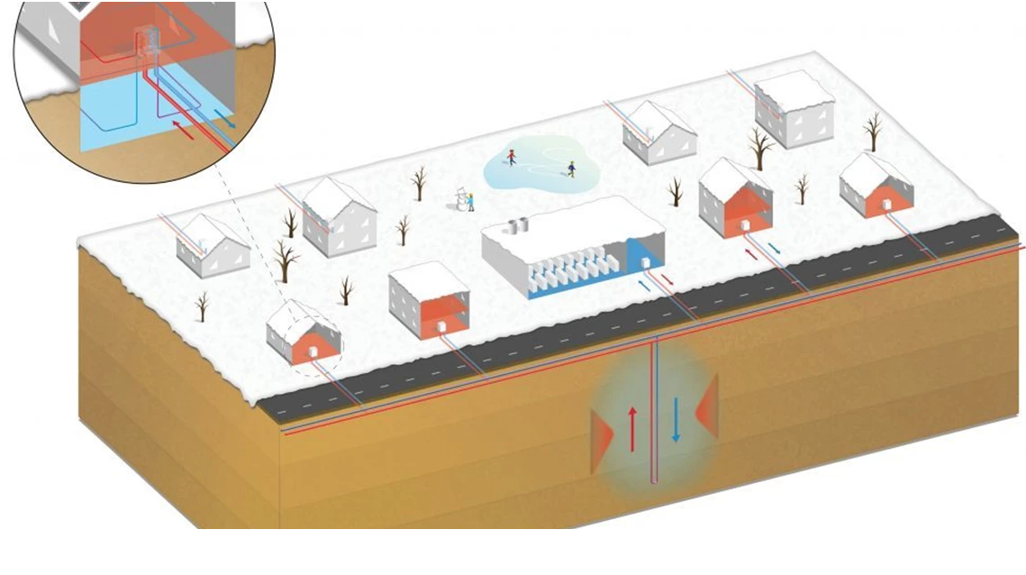
Begrebsafklaring – Nærvarme / nabovarme
Hvad er nærvarme?
  Nærvarme er et begreb der dækker over “opvarmning på abonnement”. Typisk er varmekilden en luft til vand varmepumpe løsning.
  Dvs. Nærvarme er bare en individuel varmeløsning – oliefyr, gasfyr, varmepumpe, træpillefyr mm.
COWIs forståelse af nærvarme er nærmere ”nabovarme” dvs. små energifællesskaber bestående af en enkel varmeløsning målrettet husstande uden for fjernvarmenettet. ”nabovarmen” kan forsyne ganske få husstande eller et industriområde.
Termonet - Termonet er i dag et nyt koncept baseret på eksisterende viden. Termonet kan meget basalt tænkes på som et kollektivt jordvarmeanlæg bestående af et forsyningsnet med uisolerede rør, der transporterer energi optaget fra f.eks. jorden via en væske hen til den enkelte husstands (vand til vand) varmepumpe.

Slide 8
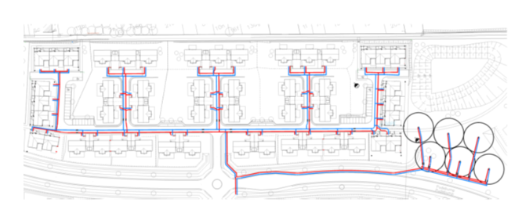
Hvordan skelnes der imellem de forskellige løsninger?
Bromarken (etape A) består af 49 rækkehuse, der hver har sin egen varmepumpe.
Det ydre anlæg består af 6 lodrette jordvarmeboringer i 150 meters dybde.
Placeret ved boringerne findes én fælles pumpestation som booster /supplerer de enkeltes husstandes individuelle cirkulationspumper i varmepumperne.
Varmt brugsvand leveres ikke af termonettet, men laves i stedet af en brugsvandsvarmepumpe i de enkelte husstande.
Termonet omfatter alt fra 13 til 71 husstande – løsningen kan være forskellig

Slide 9
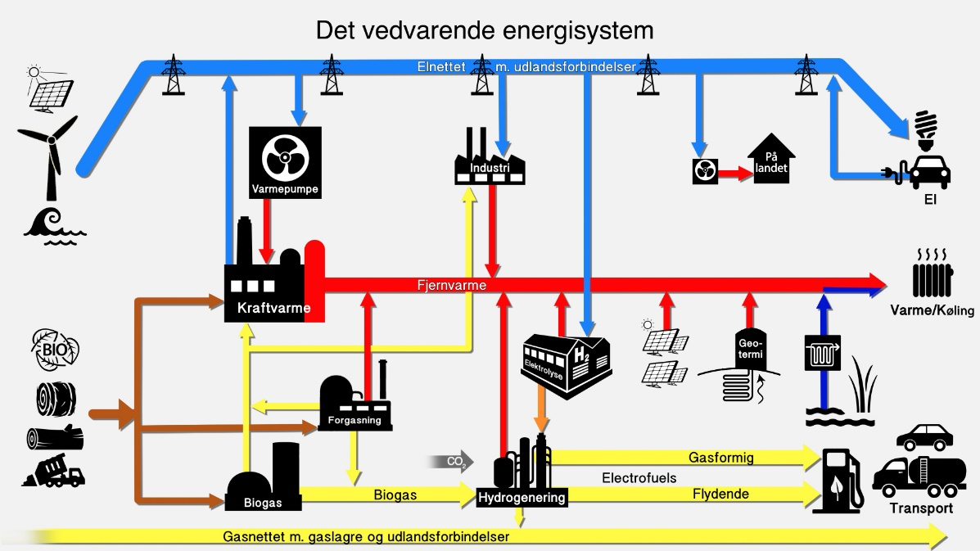
Hvorfor snakker vi om kollektive varmeløsninger?
Individuelle varmepumper
/små energifællesskaber
Det er mest komfortabelt for borgerne og bedst for vores fremtidige energisystem.
En fælles løsning vil samtidig afhjælpe støjgener i forhold til, hvis alle har egen varmepumpe, der larmer.
Fleksibilitet og korttidslagring, som er nødvendig for effektiv integration af vind- og solenergi."
Ud fra et systemmæssigt perspektiv vil det heller ikke lægge så meget pres på elnettet, som individuelle varmepumper vil gøre.
Endelig vil det også være let at opgradere teknologien, fordi man kun vil skulle skifte teknologi et centralt sted.”

Slide 10

Processen for et nyt fjernvarmeselskab
Screening / Forprojekt for fjernvarme – ja/nej til at gå videre med et konkret projekt
En gruppe af ildsjæle beslutter om et lokalvarmeprojekt skal igangsættes
Stiftelse af varmeselskab a.m.b.a. (andelsselskab med begrænset ansvar)
Nedsætte en bestyrelse
Udarbejdelse af projektforslag – anmode om kommunegaranti
Udarbejde tekniske – og almindelige bestemmelser for andelshavernes anlæg
Indhentning af tilbud på etablering af fjernvarmeledninger og produktion
Byg et varmeproduktionsanlæg og ledningsnet til distribution af varmen
Drift af produktionsanlæg og ledningsnet

Slide 11

Grundlag for udvælgelsen af områder som kan få fjernvarme og ikke kan få fjernvarme
Forbrugergrundlag i byområdet: Antal forbrugere, opvarmet boligareal og varmeforbrug.
Varmedensitet i byområdet baseret på COWIs egen varmedensitetsanalyse baseret på BBR-data og gasforbrugsudtræk fra EVIDA.
Fossil andel i byområdet da disse er tilskudsberettiget af Energistyrelsen.
Udbygningsplaner (Nordfyn Kommune har oplyst, at der ikke nogen udbygningsplaner for nye boliger mv. med relevans for potentielle fjernvarmeområder)

Slide 12
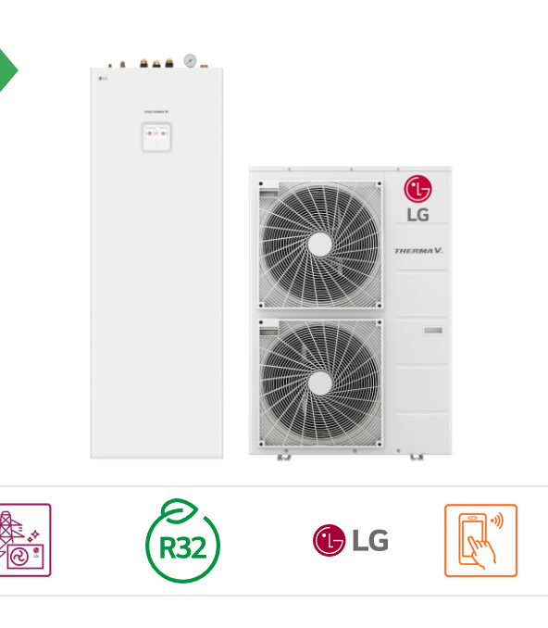
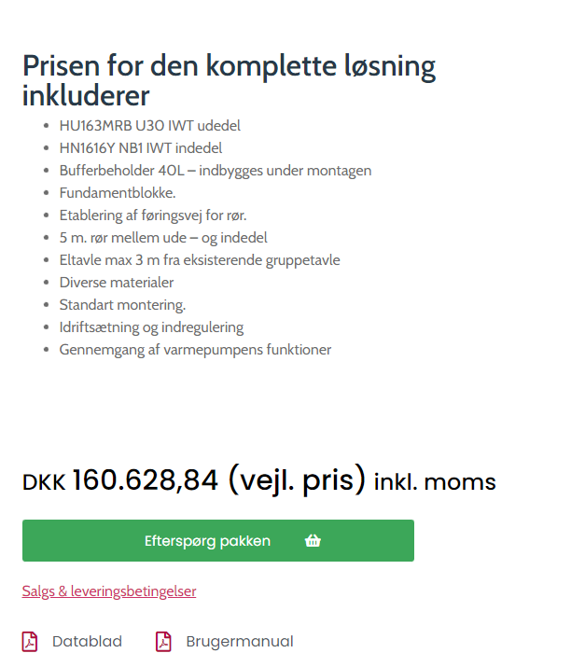
Områder uden mulighed for fjernvarme –
Individuelle luft til vand varmepumper

Slide 13
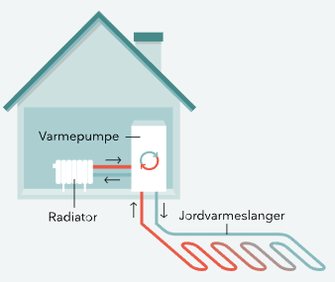
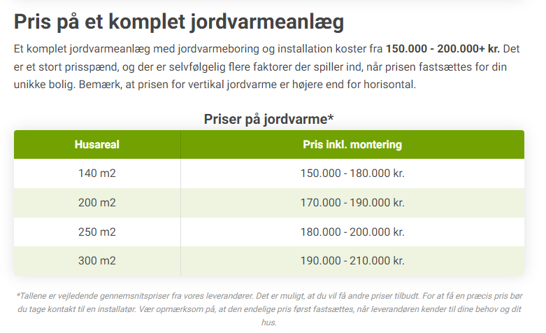
Områder uden mulighed for fjernvarme –
Individuelle jordvarmeanlæg
Varmepumpeanlæg er steget med mellem 20-32 %, hvorfor nedenstående priser kan være forældet

Slide 14
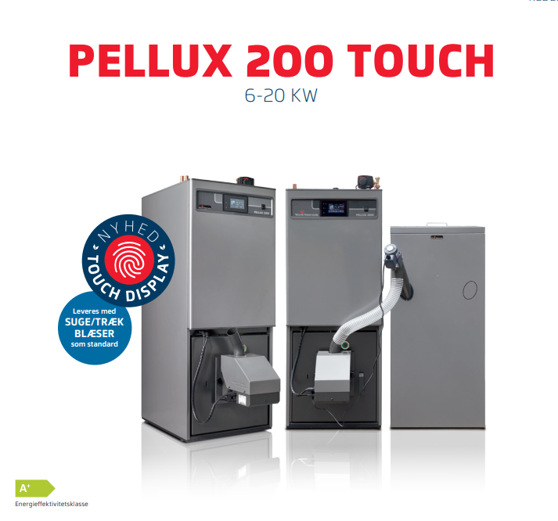
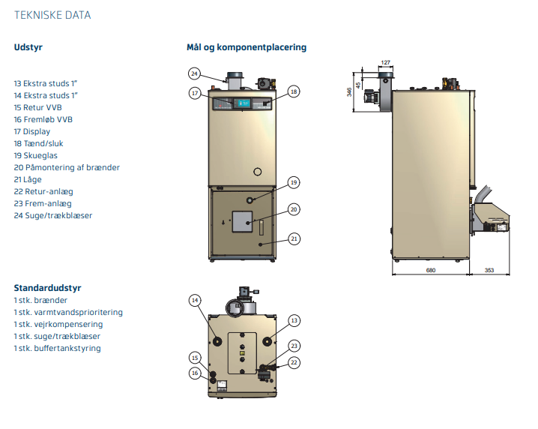
Områder uden mulighed for fjernvarme –
Biomassefyr – træpiller eller fast brændsel
Et biomassefyr er en fælles betegnelse for fyr, der anvender biomasse til at producere varme. Det mest almindelige er et træpillefyr, men der findes også fastbrændselsfyr og masseovne, som anvender almindeligt brænde

